Slide 1
Duo- en liten innføring

Slide 2
Gå via ub.uio.no - Publisere – Studenter her finner dere maler og veiledninger
Merk at dere skal levere i Studentweb, løsningen er ikke oppe ennå, slik at det blir endringer i forhold til hvordan det er i dag

Slide 3
Bruk malen fra dag 1, ikke vent til siste dag med å legge inn oppgaven i malen (og bryter dere dette: sett av en dag til å konvertere, minst).
Ikke skift mellom Word-versjoner, ikke skift mellom PC og Mac eller Open Office og Word.
Du kan bruke Word 10 og ha tilgang til hjemmeområdet ditt ved å logge dere på kiosk.uio.no Her har du også tilgang til EndNote og Reference Manager

Slide 4
Ha alltid flere kopier flere steder, hjemmeområdet er sikkert. Men også minnepinner eller f.eks Dropbox, eller som vedlegg i e-post til deg selv. Ikke stol på å lagre på C !
Den endelige versjonen for innlevering som lastes opp til DUO, skal være i PDF-format, sjekk oppgaven nøye etter formatering, det kan være feil med figurer eller tabeller
Når oppgaven er levert, er den låst for redigering
Filen du leverer til trykking og i DUO skal være identiske

Slide 5
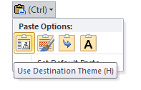
Bli kjent med Stiler og stilmaler i Word.
Standard tekst skal skives med malen er «Brodtekst», (ikke bruk «Normal»).
Vær konsekvent i bruk av overskriftsnivåer – 1DUO_Overskrift, 2DUO_Overskrift og 3DUO_Overskrift. Bruk 1DUO_Overskrift til kapitteloverskrifter. Disse kommer med i innholdsfortegnelsen når du oppdaterer denne. Ikke skriv nummering selv, den kommer automatisk. Endrer du rekkefølge, endrer tallene seg automatisk.
Ved klipp og lim fra annen tekst, ta aldri med formateringen, alltid velg «Use Destiantion Theme»

Slide 6
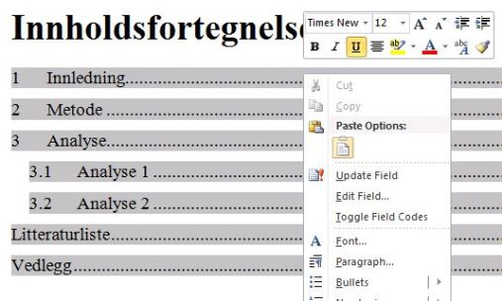
Innholdsfortegnelsen blir generert automatisk ut fra hvilke stiler som er brukt i overskriftene. Derfor er det viktig at overskriftene i dokumentet har riktige stiler og riktig hierarki. Høyreklikk på Innholdsfortegnelsen for å oppdatere den (Update Field). Blir det feil i innholdsfortegnelsen så finn feilen i teksten , ikke flikk på innholdsfortegnelsen

Slide 7
Ved litteraturlisten står dere fritt med formatering, gjerne enkel linjeavstand og innrykk etter første linje, som vist her:
Andenæs, A.(2001). Generalisering: Om ringvirkninger og gjenbruk av resultater fra en kvalitativ undersøkelse. I Haavind H. (red.) Kjønn og fortolkende metode, Oslo:Gyldendal Norsk Forlag.
Holter, H. og Kalleberg, R. (2009). Kvalitative metoder og samfunnsforskning, 2.utg. Oslo: Universitetsforlaget.
En kort presentasjon av APA står på emnesiden, men søk opp mer detaljerte beskrivelser dersom dere trenger dette, f.eks: http://www.sv.uio.no/studier/ressurser/kildebruk/APA-guide
http://www.apastyle.org/

Slide 8
Forsiden SKAL se slik ut, med:
Tittel
Evt Undertittel
Navn
Logo
Masteroppgave i spesialpedagogikk
Institutt for spesialpedagogikk Det utdanningsvitenskaplige fakultet
UNIVERSITETET I OSLO
Semester /år oppgaven er levert

Slide 9
Veiledning for DUO-malen:
http://www.ub.uio.no/publisere/studenter/maler/veiledning.html
Hurtigstartguide:
http://www.ub.uio.no/publisere/studenter/maler/hurtigstart.html
Hjelp ellers får du av Termvakta, på PC-stua 2.etg Helga Eng.

